Slide 1
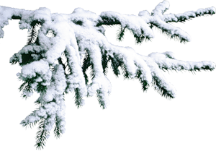
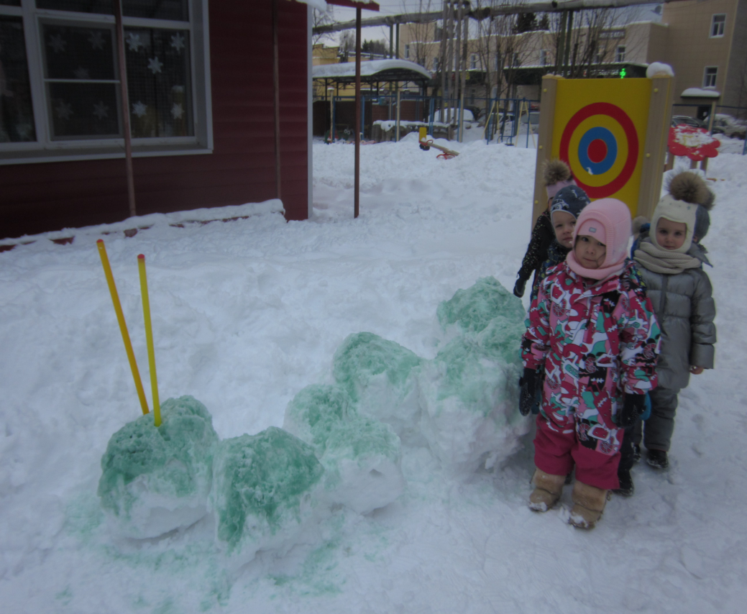
Муниципальное автономное дошкольное образовательное учреждение
детский сад комбинированного вида № 64141875 Московская область, Дмитровский район, пос. Некрасовский, мкр. Строителей, д.9
ИНН /КПП 5007010663/50070100
ЗИМА. ЗИМНИЕ ЗАБАВЫ
Инструктор по физической культуре
Нестеренкова Оксана Анатольевна
I категория.

Slide 2
Вот зима пришла серебристая, Белым снегом замела поле чистое.

Slide 3
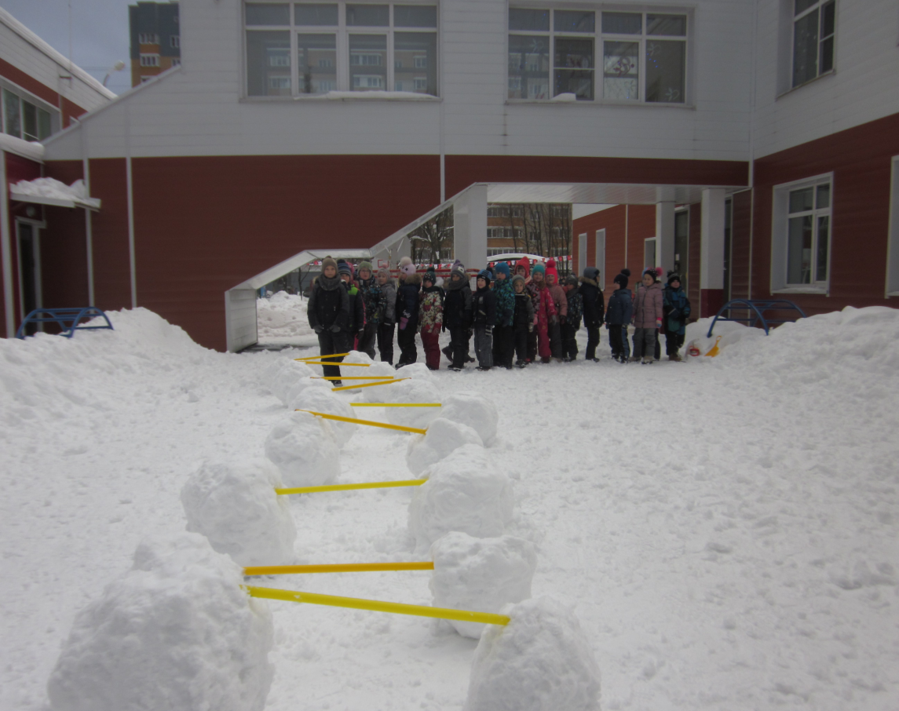
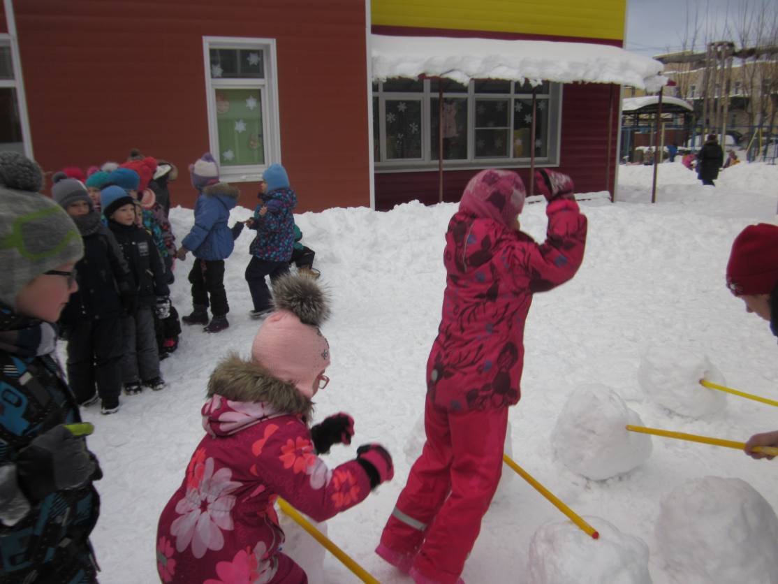
Над землёю закружила Вновь зима свой хоровод. Пусть здоровье, радость, силу Зимний спорт нам принесёт. Все мы скажем : «Нет!»- простуде, Нам морозы нипочём. Мы дружить с коньками будем, С клюшкой, шайбой и мячом.

Slide 4
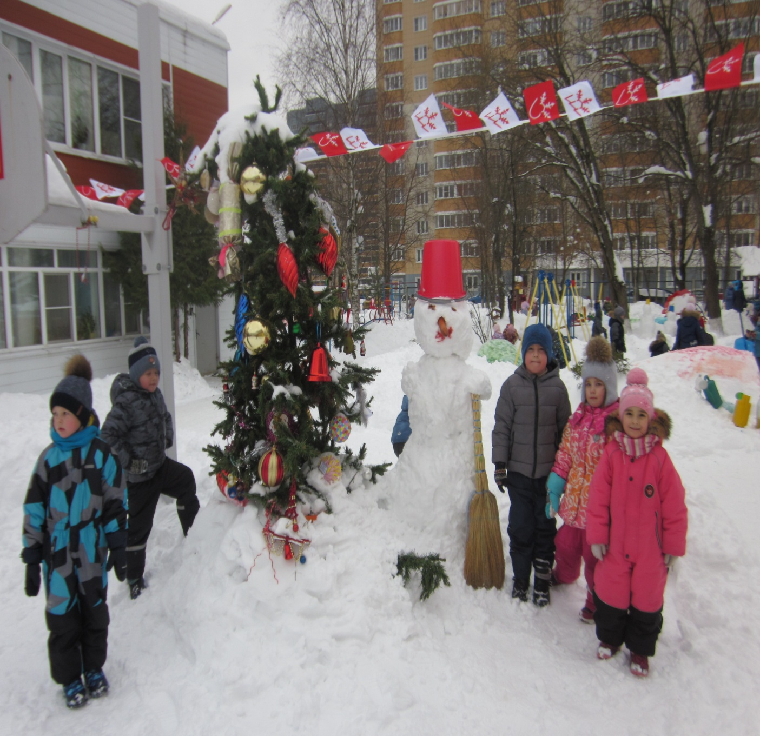
Что за снежные мячи Катят дружно малыши. Есть морковка, угольки. Стоят стражники Зимы.

Slide 5
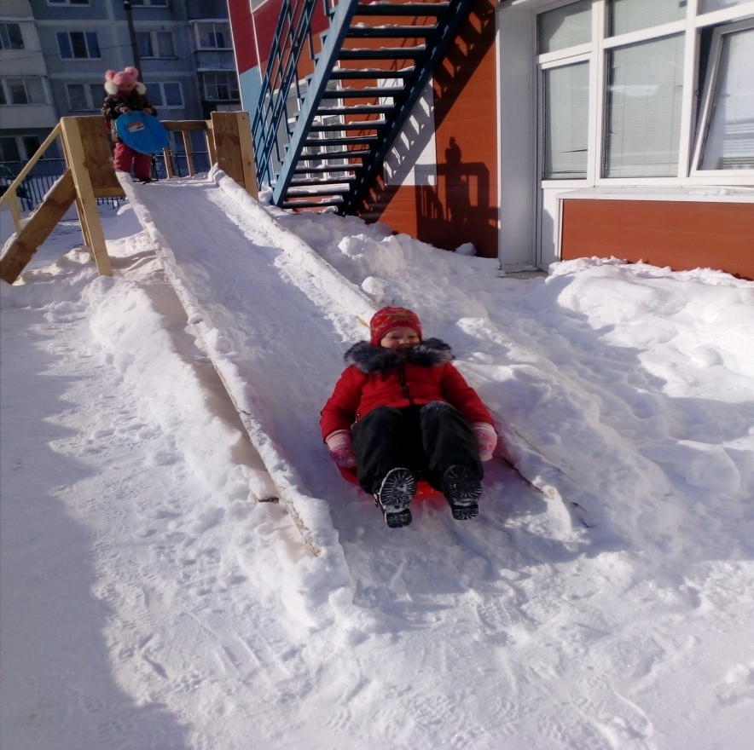
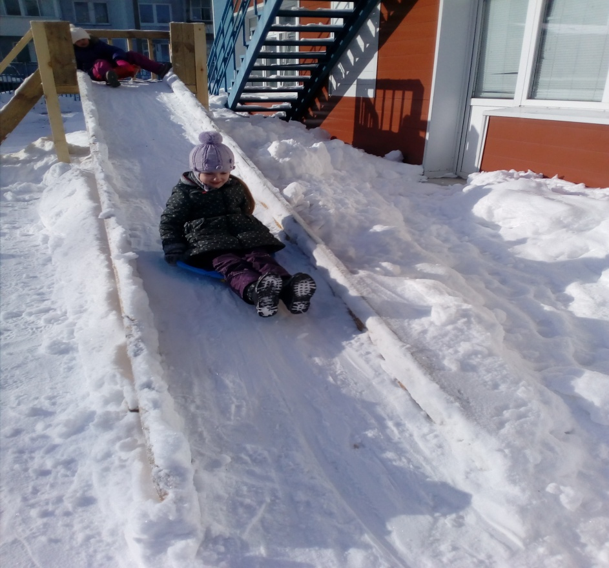
В белой шубке горка В гости ждёт тебя. Бери санки и скорей С ветерком промчись по ней.

Slide 6
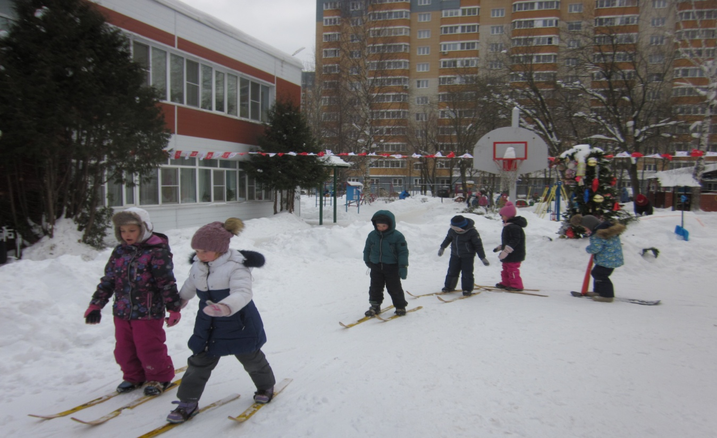
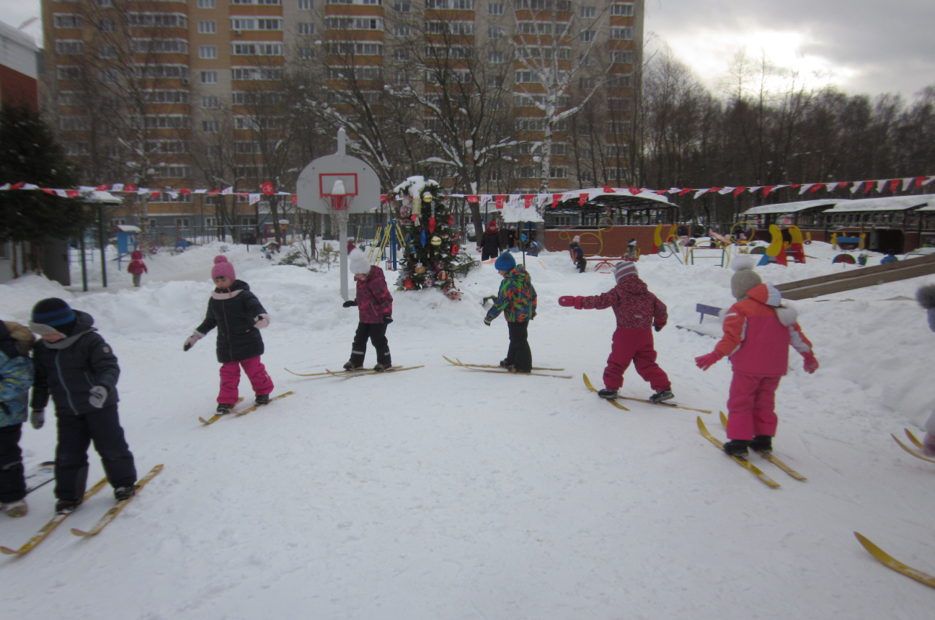
Ровно стелятся две ленты, Две блестящие змеи. Это лыжников приметы, Вдалеке они видны.

Slide 7
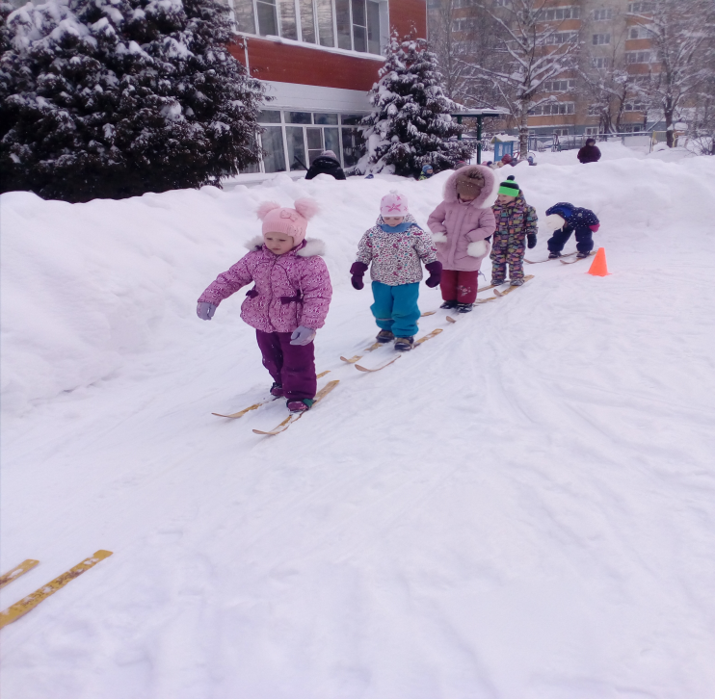
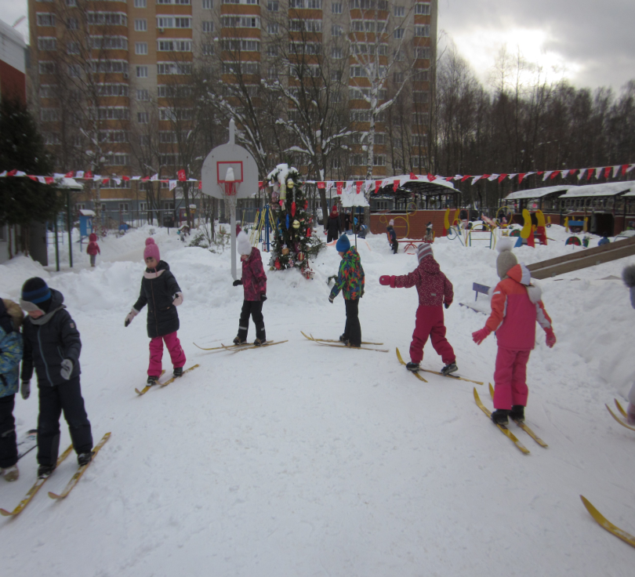
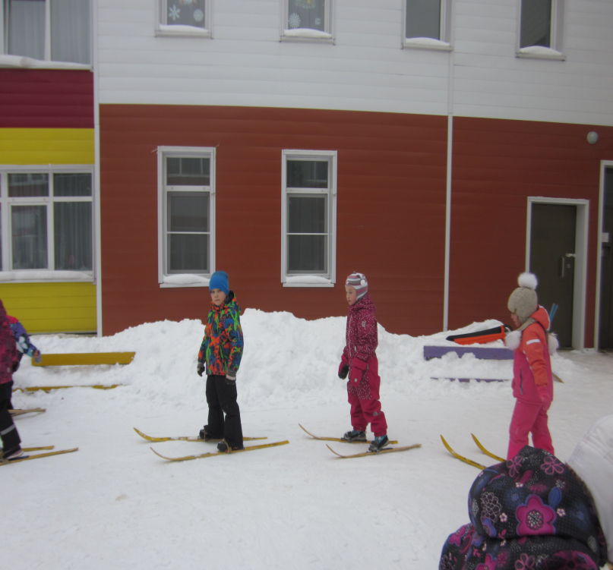
В зимний день я не скучаю; Быстро лыжи надеваю, В руки я беру две палки, С ветерком играю в салки. На лыжах еду с горки, От радости кричу. Тряхнуло на пригорке, И я лечу, лечу.

